Slide 1

NHIỆT LIỆT CHÀO MỪNG
QUÝ THẦY CÔ ĐẾN DỰ GIỜ
MÔN : KHTN 7

Slide 2
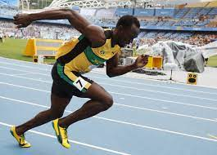


Usain Bolt
37, 57km/h
Báo Gê Pa
120 km/h
Làm thế nào để đo được những tốc độ này?

Slide 3
I
Đo tốc độ dùng đồng hồ bấm giây
NỘI DUNG BÀI HỌC
II
Đo tốc độ dùng đồng hồ đo thời gian hiện số và cổng quang điện
III
Thiết bị bắn tốc độ

Slide 4











Ở bài học trước
Vận tốc
Quãng đường
Thời gian

Slide 5




Nhớ lại kiến thức đã học ở lớp 6, để đo độ dài quãng đường và thời gian thì các em dùng dụng cụ nào để đo?

Slide 6
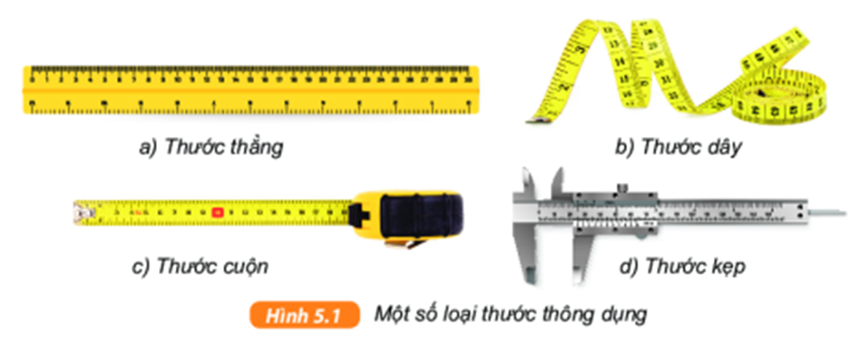
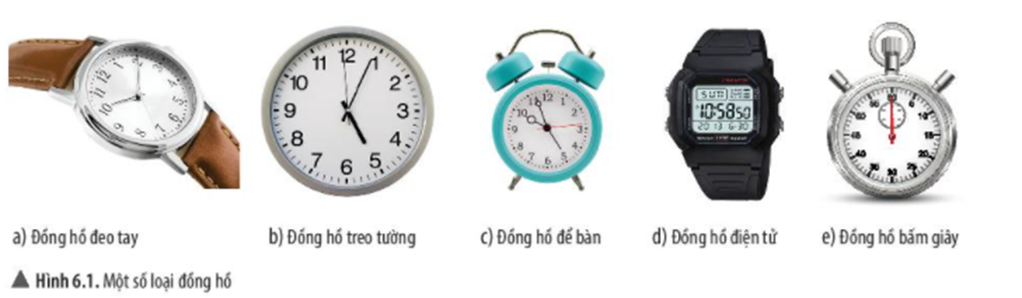

Quãng đường
Thời gian

Slide 7
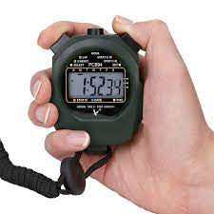
I
Đo tốc độ dùng đồng hồ bấm giây
1
Dụng cụ đo
Quãng đường
Thời gian
Đồng hồ bấm giây
Dụng cụ
Thước

Slide 8
2
Cách đo
Có mấy cách đo?
Cách 1
Chọn quãng đường s trước, đo thời gian t sau
Cách 2
Chọn thời gian t trước, đo quãng đường s sau
Cách 1
Chọn quãng đường s trước, đo thời gian t sau

Slide 9


Nêu các bước đo tốc độ bằng đồng hồ bấm giây?

Slide 10
Các bước tiến hành đo:
Nhận xét kết quả đo.
Dùng thước đo độ dài quãng đường s. Xác định vạch xuất phát và vạch đích.
Dùng đồng hồ bấm giây đo thời gian tính từ khi bắt đầu chuyển động từ vạch xuất phát tới khi vượt qua vạch đích.
Bước
05
Bước
Bước
01
02
Lập bảng ghi kết quả đo, tính trung bình quãng đường và thời gian trong 3 lần đo, sau đó tính tốc độ.
04
03
Thực hiện các phép đo 3 lần để lấy giá trị trung bình.
Thực hiện các phép đo 3 lần để lấy giá trị trung bình.
Bước
Bước

Slide 11
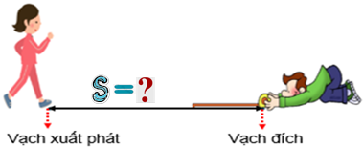
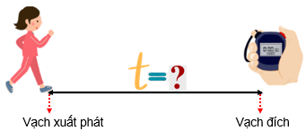


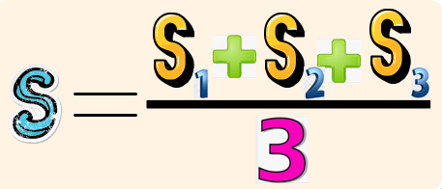
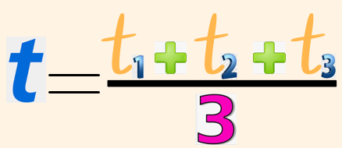
Các bước tiến hành đo:
Nhận xét kết quả đo.
05
Bước
Bước
Bước
01
02
04
03
Bước
Bước
;

Slide 12
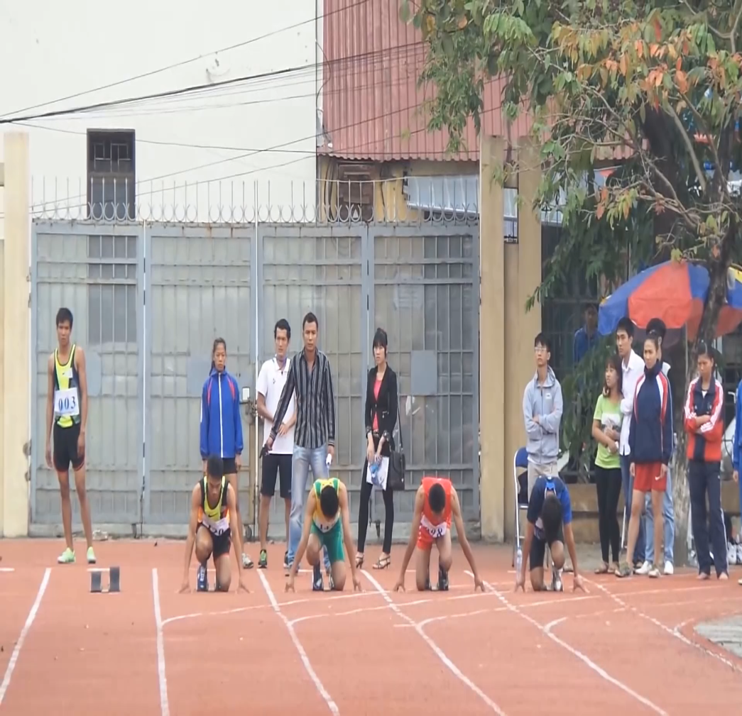
Mô tả cách tiến hành kiểm tra chạy cự li ngắn 60m của các em trong môn Giáo dục thể chất có gì giống và khác với cách đo tốc độ trên?
Mô tả:
Đo khoảng cách xuất phát đến điểm kết thúc là 60m.
Học sinh sẽ đứng ở đầu điểm xuất phát, giáo viên sẽ cầm đồng hồ bấm giây và hô xuất phát.
Khi học sinh chạy đến vạch đích thì giáo viên sẽ dừng đồng hồ bấm giây và xem kết quả đo thời gian.

Slide 13

Bảng so sánh với cách đo tốc độ
So sánh | Cách đo tốc độ dùng đồng hồ bấm giây | Cách tiến hành kiểm tra chạy cự li ngắn 60m
Giống nhau | - Đều cần dùng thước đo độ dài quãng đường s. Xác định vạch xuất phát và vạch đích. - Đều dùng đồng hồ bấm giây đo thời gian chuyển động
Khác nhau | - Cần tính tốc độ dựa vào công thức v=s/t - Thực hiện 3 lần để lấy giá trị trung bình | - Không cần tính tốc độ mà xếp loại thành tích học sinh theo các mức thời gian đo được. - Chỉ thực hiện 1 lần duy nhất

Slide 14

3
Ví dụ
Vạch xuất phát
Tấm gỗ
Vạch đích
Tính giá trị trung bình của quãng đường và thời gian của 3 lần đo ?
Nhận xét kết quả đo?

Slide 15
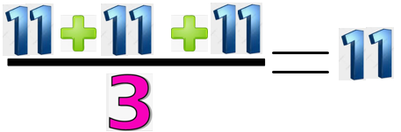
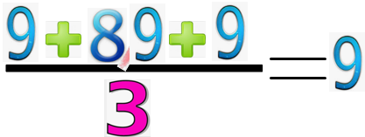



Bảng 9.1. Bảng ghi kết quả thí nghiệm đo tốc độ
Lần đo | Quãng đường (cm) | Thời gian (s)
1 | S₁ = 11 | t₁ = ……
2 | S₂ = 11 | t₂ = ……
3 | S₃ = 11 | t₃ = ……
GTTB
9
8,9
9
Tốc độ của xe ô tô đồ chơi là:
$v=\frac{s}{t}=\frac{11}{9}$= 1,22 cm/s

Slide 16
Dễ sử dụng
Tiện lợi
Ưu điểm
Đo tốc độ dùng đồng hồ bấm giây
Nhược điểm
Cảm tính
Có độ trễ

Slide 17
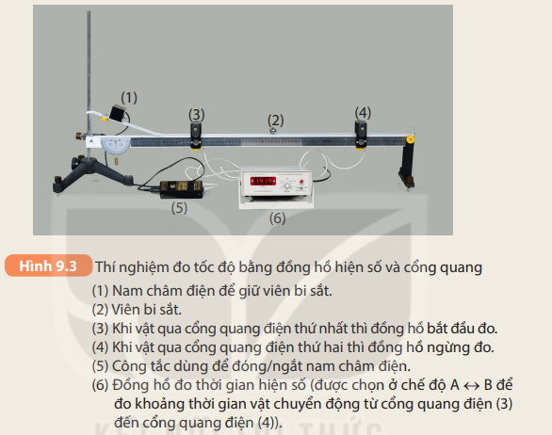


II
Đo tốc độ dùng đồng hồ đo thời gian hiện số và cổng quang điện
1
Dụng cụ đo
(1) – Nam châm điện
(4) – Cổng điện thứ 2
(2) – Bi sắt
(5) – Công tắcđóng/ngắt nam châm
(3) – Cổng điện thứ 1
(6) – Đồng hồ đo hiện số

Slide 18
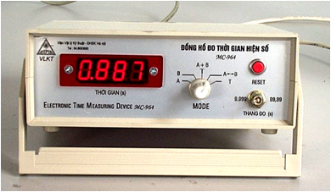
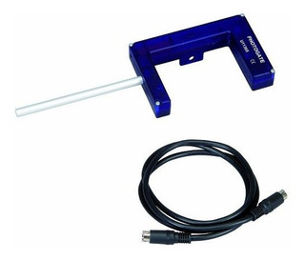
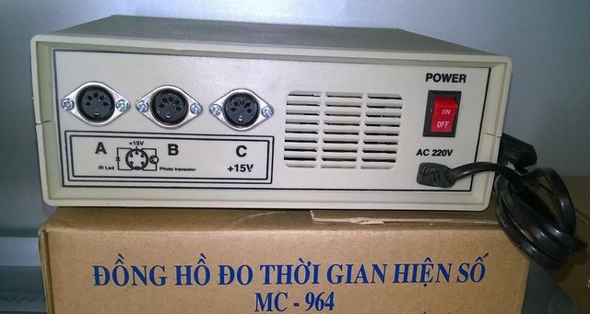
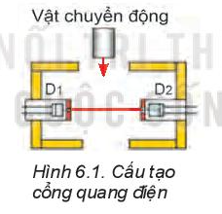

Slide 19

2
Cách đo

Slide 20
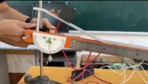
2
Cách đo
Đo tốc độ dùng đồng hồ đo thời gian hiện số và cổng quang điện

Slide 21

Đo khoảng cách giữa 2 cổng quang điện (3) và (4) (đọc trên thước đo gắn với giá đỡ). Khoảng cách này chính là quãng đường s mà viên bi sắt chuyển động.
1
2
Ngắt nam châm điện, viên bi bắt đầu chuyển động từ trên dốc xuống.
Khi viên bi đi qua cổng quang điện (3) thì đồng hồ bắt đầu đo.
4
3
Khi viên bi đi qua cổng quang điện (4) thì đồng hồ ngừng đo.
5
Đọc số chỉ thời gian viên bi đi từ cổng quang điện (3) đến cổng quang điện (4) ở ô hiển thị thời gian của đồng hồ đo thời gian hiện số.

Slide 22
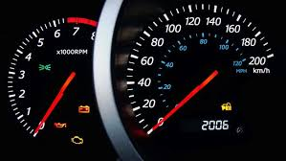
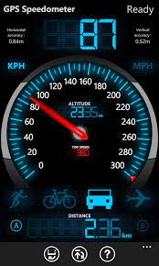
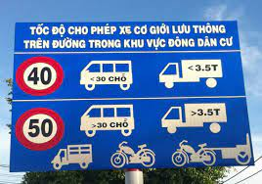
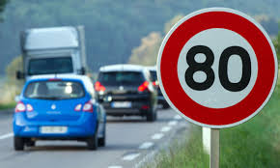
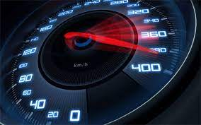
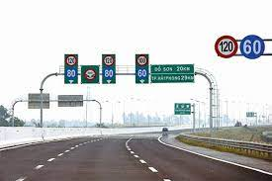
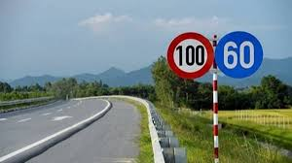
Các phương tiện tham giao giao thông đo tốc độ bằng cách nào?
TỐC KẾ

Slide 23
III
Thiết bị bắn tốc độ
Thiết bị nào được cảnh sát giao thông sử dụng để theo dõi tốc độ của các phương tiện khi tham gia giao thông?
 Thiết bị bắn tốc độ được sử dụng để kiểm tra tốc độ của các phương tiện tham gia giao thông.
Loại cầm tay (súng bắn tốc độ)
Loại gắn máy cố định (đơn giản chỉ có 1 camera được gắn cố định trên cột giao thông theo dõi các phương tiện tham gia giao thông).

Slide 24
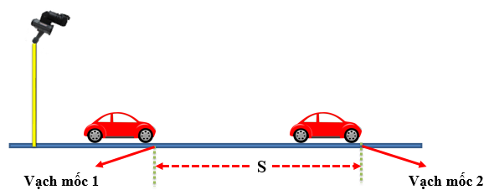
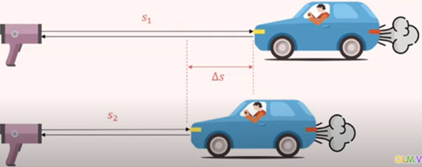
Loại cầm tay
Loại gắn máy cố định
- Nguyên lí hoạt động:
+ Camera ghi biển số của ô tô và thời gian chạy qua mốc 1 và 2.
+ Máy tính tính tốc độ của ô tô, so sánh với tốc độ giới hạn.
Nếu phát hiện xe vượt quá tốc độ giới hạn, camera tự động chụp số liệu về tốc độ theo biển số và gửi về các trạm kiểm soát giao thông để xử lí.

Slide 25

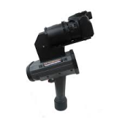

Bài tập 1
Camera của thiết bị bắn tốc độ ở hình 9.4 ghi và tính được thời gian ô tô chạy từ vạch mốc số 1 sang vạch mốc 2 cách nhau 5m là 0,35s.
a. Hỏi tốc độ của ô tô bằng bao nhiêu?
b. Nếu tốc độ giới hạn của cung đường là 60km/h thì ô tô này có vượt quá tốc độ giới hạn không?
S
Vạch mốc 1
Vạch mốc 2

Slide 26

Tóm tắt
s = 5 m ; t = 0,35s
a. v = ?
b. Có vượt quá tốc độ 60 km/h không?
Giải
a.
Tốc độ của ô tô là:
5
0,35
(m/s)
=
b.
Đổi: 14,29 m/s = 51,444 km/h
Ta thấy v = 51,444 km/h < 60 km/h nên ô tô không vượt quá tốc độ giới hạn của cung đường.

Slide 27
Bài tập 2
Mỗi HS tìm hiểu thông tin và vận dụng kiến thức đã học để hoàn thành PHT số 2.
PHIẾU HỌC TẬP
Họ và tên: ……………………
Lớp: ……………………………. ?1 Đo tốc độ chạy của mình bằng đồng hồ bấm giây? ?2 Tìm hiểu cách đo tốc độ bằng GPS? ?3 Tìm hiểu cách con người đo tốc độ bay của một thiên thạch?

Slide 28
Câu 1. Trong phòng thí nghiệm, người ta thường sử dụng những dụng cụ đo nào để đo tốc độ của các vật chuyển động nhanh và có kích thước nhỏ?
A. Thước, cổng quang điện và đồng hồ bấm giây
B. Thước, đồng hồ đo thời gian hiện số kết nối với cổng quang điện
C. Thước và đồng hồ đo thời gian hiện số
D. Cổng quang điện và đồng hồ bấm giây

Slide 29
Câu 2.Để giúp kiểm tra tốc độ các phương tiện giao thông ta sử dụng
A. Đồng hồ bấm tay
B. Đồng hồ hẹn giờ
C. Đồng hồ đo thời gian
D. Thiết bị “ bắn tốc độ”
Câu 3. Để đo thời gian của một vận động viên chạy 400m, loại đồng hồ thích hợp nhất là:
A. Đồng hồ treo tường
B. Đồng hồ cát
C. Đồng hồ đeo tay
D. Đồng hồ bấm giây

Slide 30
Câu 4. Muốn đo được tốc độ của một vật đi trên một quãng đường nào đó, ta phải đo
A. Độ dài quãng đường và thời gian vật đi hết quãng đường đó
B. Độ dài quãng đường mà vật đó phải đi
C. Thời gian mà vật đó đi hết quãng đường
D. Quãng đường và hướng chuyển động của vật

Slide 31
Câu 5.Trường hợp nào dưới đây nên sử dụng thước đo và đồng hồ bấm giờ để đo tốc độ của vật?
A. Đo tốc độ của viên bi chuyển động trên bàn
B. Đo tốc độ bơi của vận động viên
C. Đo tốc độ rơi của vật trong phòng thí nghiệm
D. Đo tốc độ bay hơi của nước

Slide 32
Câu 6:Một xe máy đi từ thành phố A đến thành phố B với vận tốc trung bình 30km/h mất 1h30phút. Quãng đường từ thành phố A đến thành phố B là:
B. 45 km.
C. 2700 km
D. 10 km
A. 39 km
Câu 7: Một học sinh đi bộ từ nhà đến trường trên đoạn đường 3,6km, trong thời gian 40 phút. Vận tốc của học sinh đó là:
A. 19,44m/s B. 15m/s
C. 1,5m/s D. 2/3m/s
C

Slide 33
Câu 8: Vận tốc cho biết gì?
1. Tính nhanh hay chậm của chuyển động
2. Quãng đường đi được
3. Quãng đường đi được trong một đơn vị thời gian
4. Tác dụng của vật này lên vật khác
A. I; II và III
B. II; III và IV
C. Cả I; II; III và IV
D. I và III .
D

Slide 34
Câu 9:Trong một thí nghiệm đo tốc độ của xe đồ chơi chạy pin, khi cho xe chạy qua hai cổng quang điện cách nhau 20 cm thì thời gian xe chạy qua hai cổng quang điện được hiển thị trên đồng hồ là 1,02 s. Tính tốc độ chuyển động của xe.
Tốc độ chuyển động của xe:
V = s /t =20/ 1,02 = 19,6cm/s.

Slide 35








GHI NHỚ:
NỘI DUNG CHÍNH
Đo tốc độ dùng đồng hồ bấm giây
Đo tốc độ dùng đồng hồ đo thời gian hiện số và cổng quang điện
Thiết bị bắn tốc độ

Slide 36

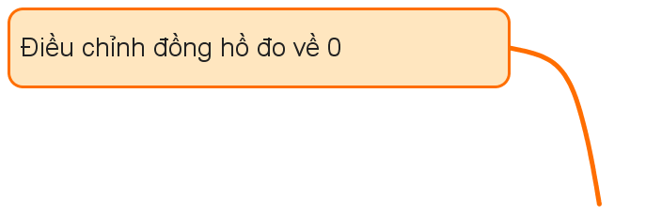
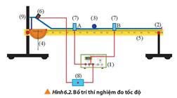
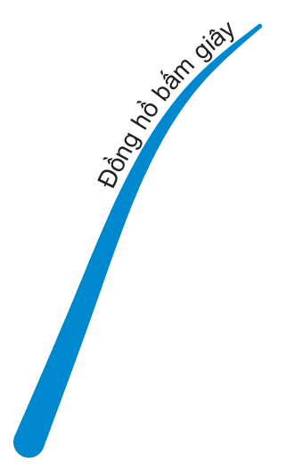

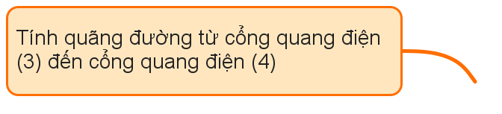
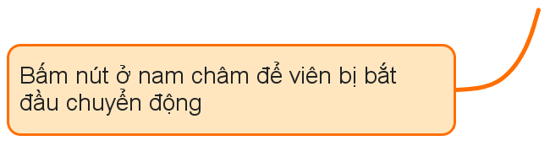
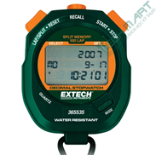
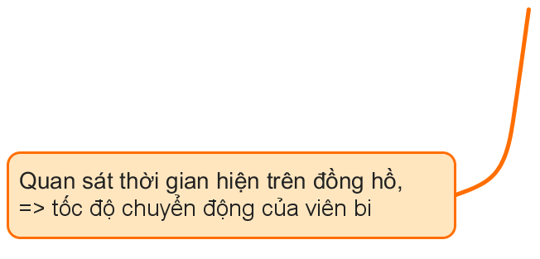
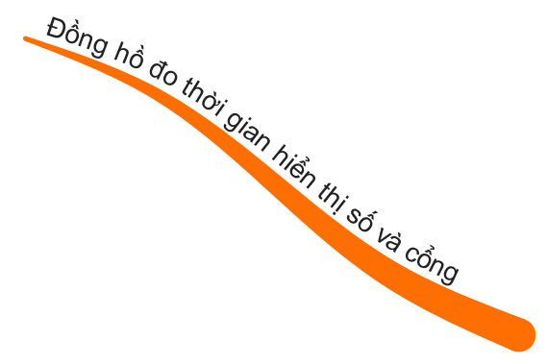
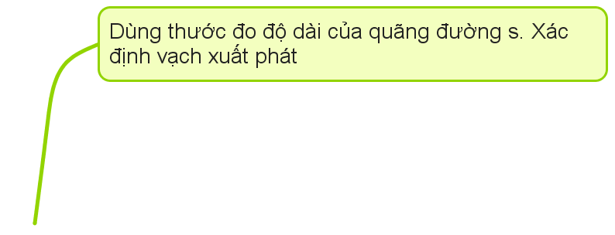

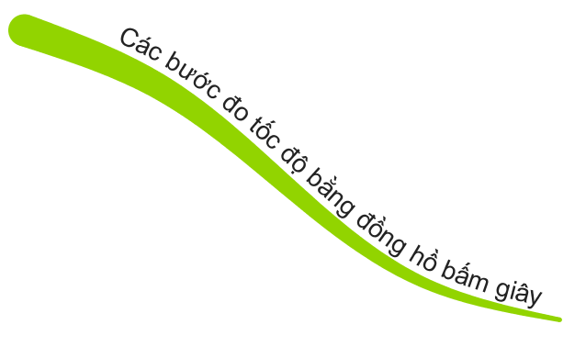

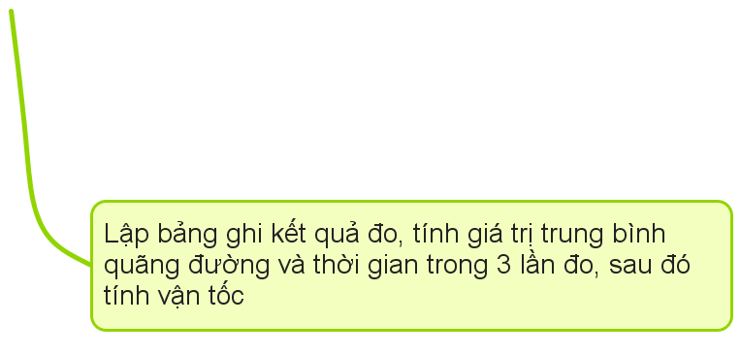

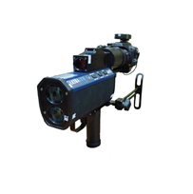
Đo tốc độ

Slide 37

HƯỚNG DẪN VỀ NHÀ
Học bài
Làm câu C5, C6, C7, C8 vào vở
Xem trước bài 10: Đồ thị quãng đường – Thời gian

Slide 38




CẢM ƠN CÁC EM ĐÃ CHÚ Ý BÀI GIẢNG!
Chúc các em luôn học giỏi

